Slide 1
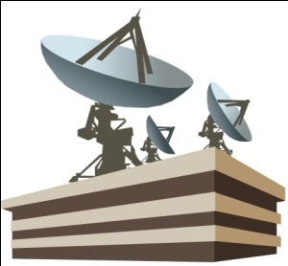




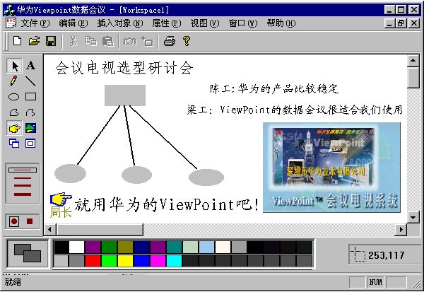
智能楼宇、综合布线的产品及应用（二）
广州市唯康通信技术有限公司
——智能楼宇综合布线专业提供商

Slide 2
内容提纲
一、综合布线产品介绍

Slide 3
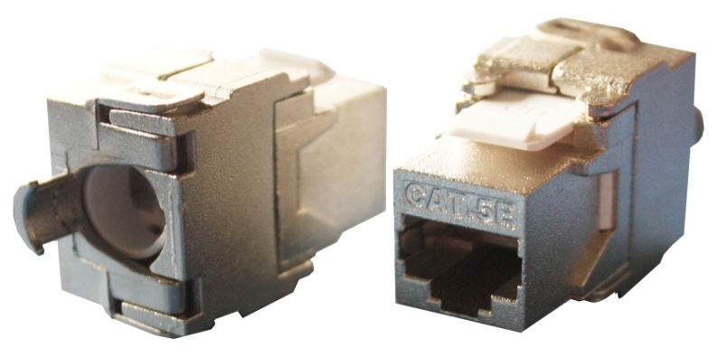
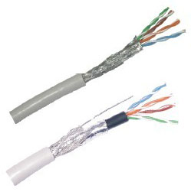
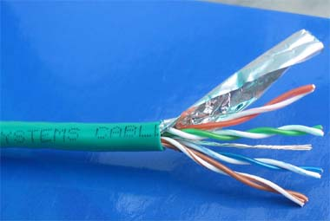
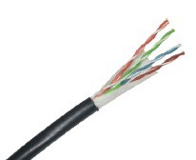
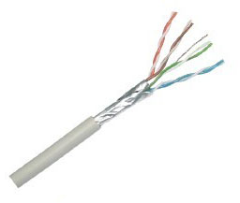
超五类屏蔽综合布线系统及其接插件
主要包括：超五类屏蔽双绞线、超五类双屏蔽双绞线、屏蔽打线/免打模块、固定端口屏蔽配线架、模块化配线架、理线架、超五类水晶头（三叉、二叉）、超五类屏蔽跳线、模块面板、标准底盒、单/多模（室内、外）光纤、光纤配线架、光纤配线盒、尾纤、光纤路线、耦合器等。
系统电缆最高频率带宽：100MHz； 传输速率：100Mbps（最高1000Mbps）
最大网段长度：100m，采用RJ连接器。
适应范围：政府机关、金融机构、军事、公安等重要部门；还有一些有强电磁干扰源环境的综合布线工程；重金属厂矿企业；

Slide 4
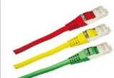
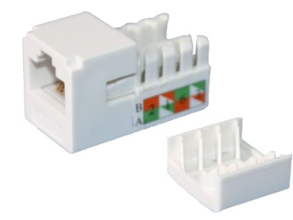
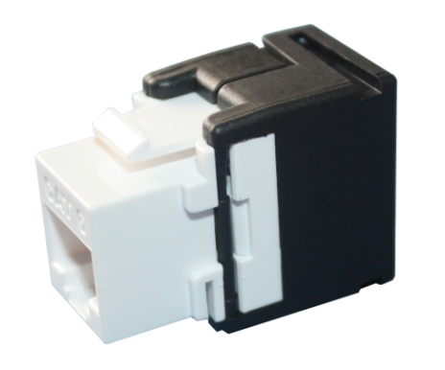
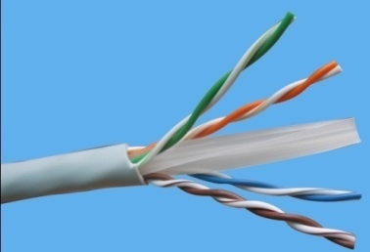
六类非屏蔽综合布线系统及其接插件
主要包括：六类非屏蔽双绞线、非屏蔽打线/免打信息模块、固定端口非屏蔽配线架、模块化配线架空架、理线架、六类RJ45水晶头（一体式、二体式）、六类非屏蔽跳线、模块面板、标准底盒、单/多模（室内、外）光纤、光纤配线架、光纤配线盒、尾纤、光纤路线、耦合器等。
系统电缆最高频率带宽：250MHz； 传输速率：1000Mbps（最高10Gbps，所支持网段长度不大于55m）,在TIA/EIA 568 B.2-10标准中已经规定了6A类布线系统支持的传输带宽为500Mhz，传输距离可以达到100m。
最大网段长度：100m，采用RJ连接器。
因工程造价偏高，是目前市场上的中高端产品。

Slide 5

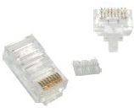
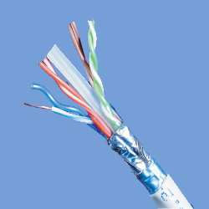
六类屏蔽综合布线系统及其接插件
主要包括：六类铝箔屏蔽双绞线、屏蔽打线/免打信息模块、固定端口屏蔽配线架、模块化配线架空架、理线架、六类RJ45水晶头（一体式、二体式）、六类非屏蔽跳线、模块面板、标准底盒、单/多模（室内、外）光纤、光纤配线架、光纤配线盒、尾纤、光纤路线、耦合器等。
系统电缆最高频率带宽：250MHz； 传输速率：1000Mbps（最高10Gbps，所支持网段长度不大于55m）,在TIA/EIA 568 B.2-10标准中已经规定了6A类布线系统支持的传输带宽为500Mhz，传输距离可以达到100m。
最大网段长度：100m，采用RJ连接器。
因工程造价偏高，是目前市场上的中高端产品。

Slide 6
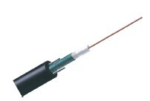
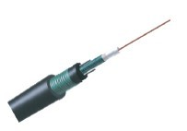
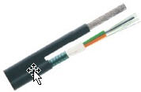
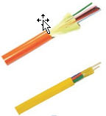

光纤系统及其接插件
光纤解决方案，为客户提供一个高带宽、高传输系统的远距离传输系
统，并且不受电磁干扰。光纤线缆主要分为单模光纤和多模光纤。
主要包括：光缆—中心束管式铠装/非铠装光缆、松套层绞式双铠装
光缆 、自承式架空光缆 、室内单芯单元光缆 、光纤跳线、光纤配线架、
光纤盒、光纤耦合器，光纤尾纤等。
光纤布线系统优点:传输距离长,高带宽,抗干扰 。
室外光缆 直埋光缆 自承式架空光缆 室内单芯单元光缆 防雷型光缆

Slide 7
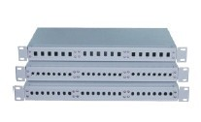
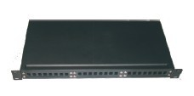
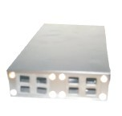
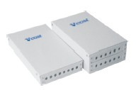
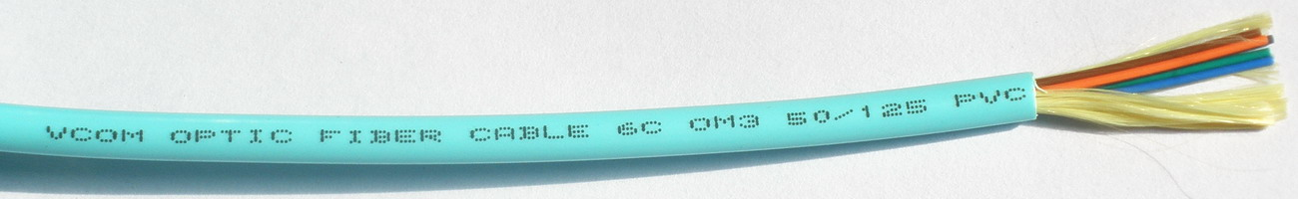
光纤配线架 光纤配线盒
OM3多模光缆：10G以太网首选介质，可支持万兆达到 300米，是大楼及数
据中心主干的最佳选择。光缆芯径50/125微米。

Slide 8
5、综合布线系统的安装与设计
布线系统中除了线缆外，槽管是一个重要的组成部分，可以说：金属
槽、PVC槽、金属管、PVC管是综合布线系统的基础性材料。
金属槽
金属槽由槽底和槽盖组成，每根糟一般长度为2米，槽与槽连接时使用
相应尺寸的铁板和螺丝固定。 常用50mm×100mm、100mm×100mm、
100mm×200mm、100mm×300mm、200×400mm等多种规格；用于桥架、埋地
塑料槽
塑料槽的外状与图3-9类似，但它的品种规格更多，从型号上讲有：
PVC-20系列、PVC-25系列、PVC-25F系列、PVC-30系列、PVC-40系列、PVC-
40Q系列等。适应表面安装。
线管
A、钢管：分为无缝钢管和焊接钢管两大类。暗敷管路系统中常用的钢管为焊接钢管。
B、塑材管：塑材管是由树脂、稳定剂、润滑剂及填加剂配制挤塑成形

Slide 9
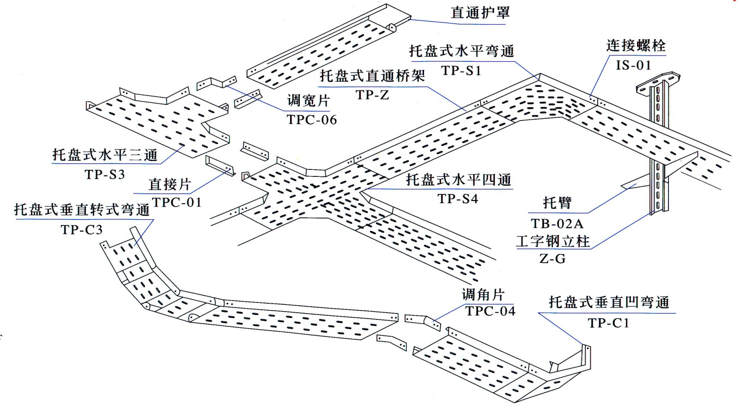
5、综合布线系统的安装与设计
桥架：分为梯级式、托盘式和槽式
托盘式

Slide 10
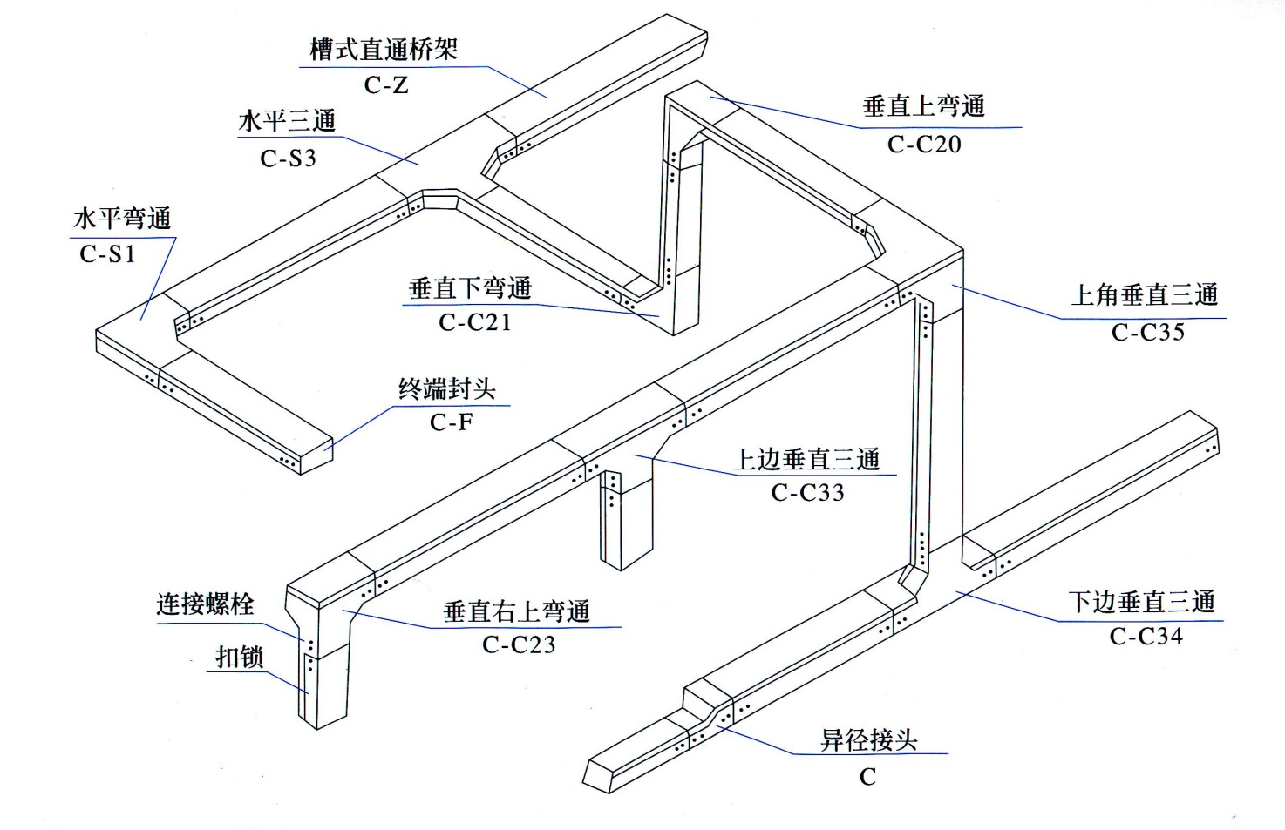
槽式：全封闭电缆桥架，适用于敷设计算机线缆、通信线缆、热电偶电缆及其它高灵敏系统的控制电缆。对屏蔽干扰、重腐蚀环境中电缆防护有较好的防护效果，适用于室外线路和需要屏蔽的场所。

Slide 11
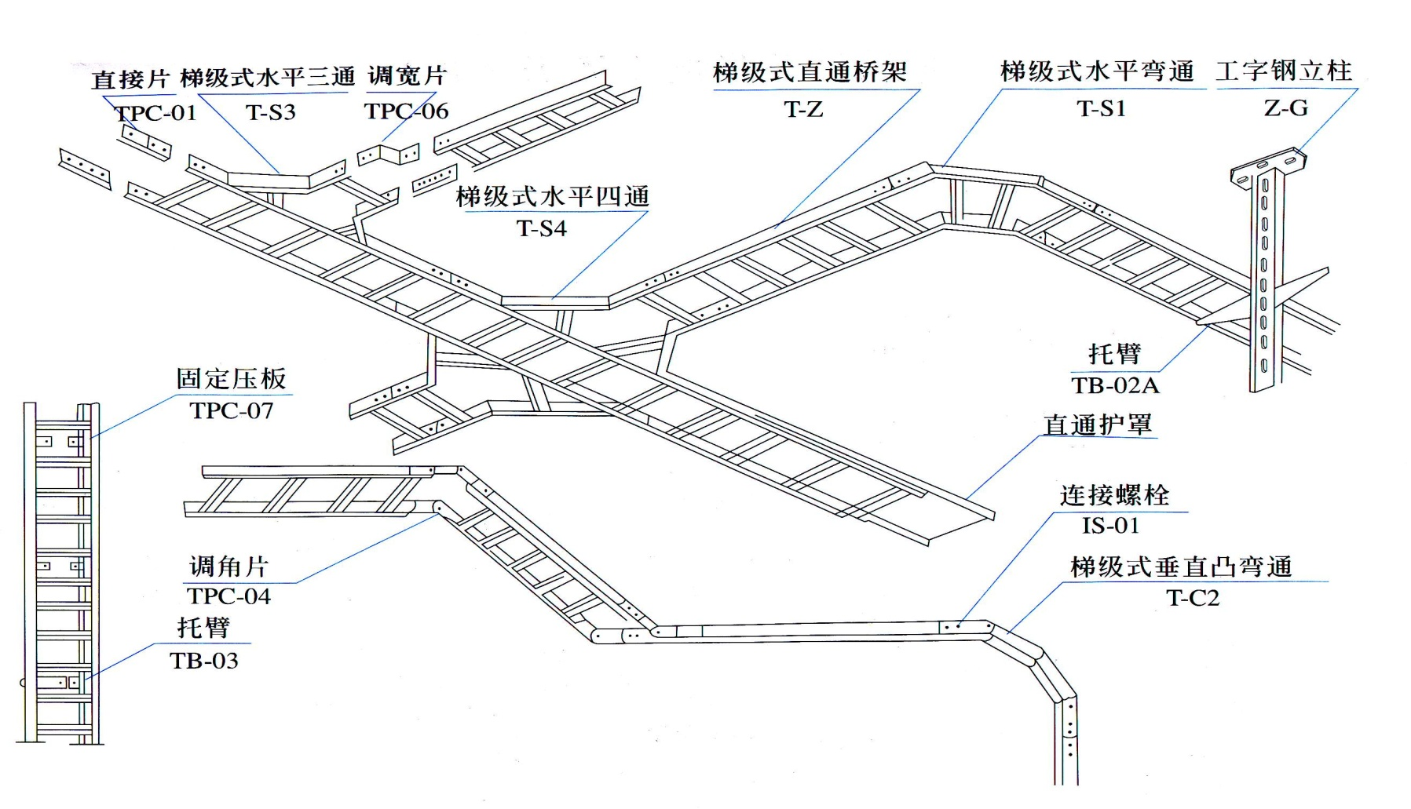
梯级式

Slide 12
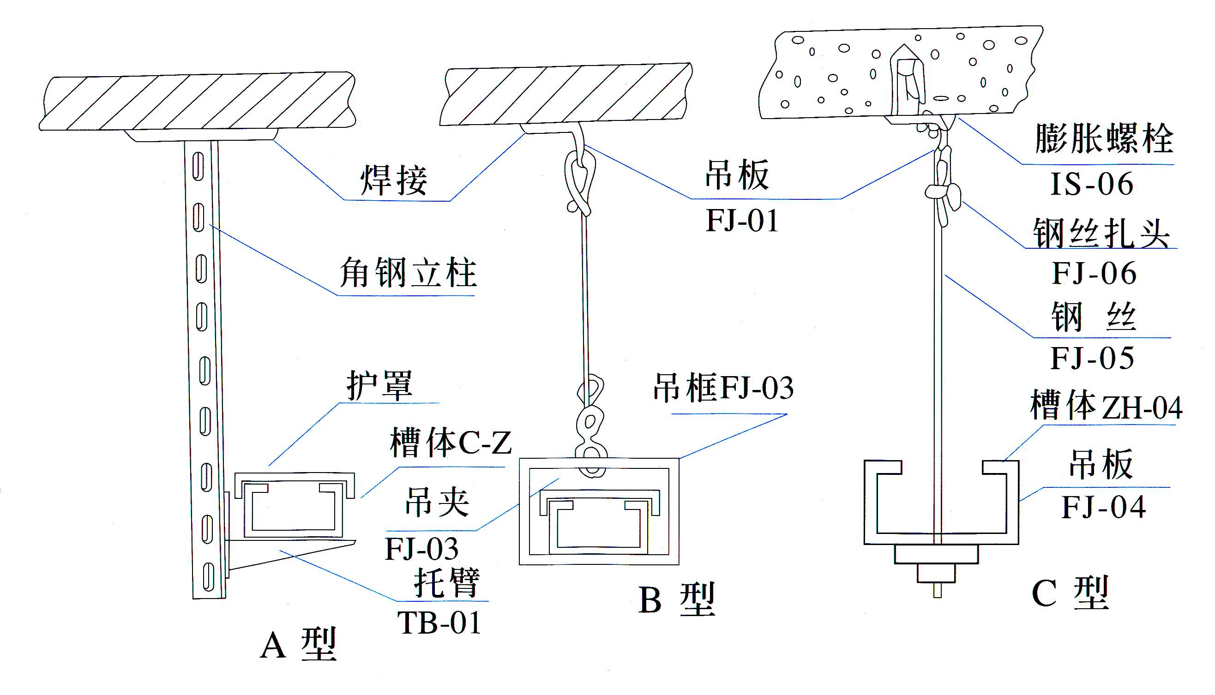
桥架吊装示意图
桥架的安装可因地制宜。其安装的范围如下：①在管道上架空敷设；②楼板和梁下吊装；③室内外墙壁、柱壁、露天立柱和支墩、隧道、电缆沟壁上侧装。

Slide 13
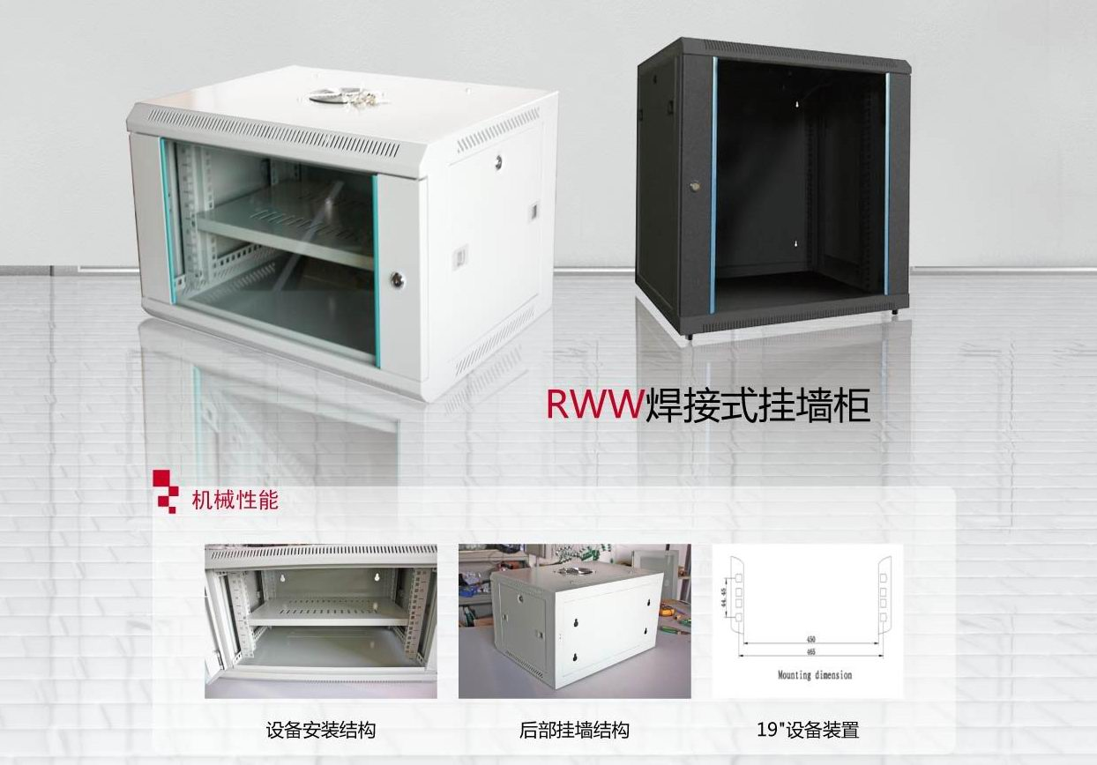
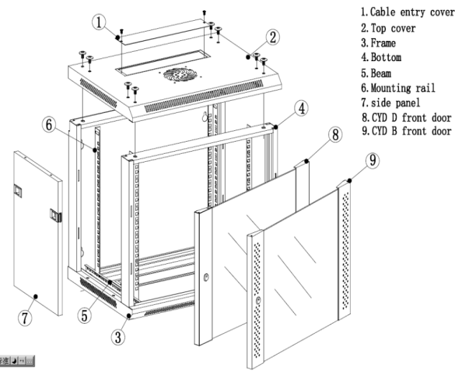
挂墙机柜

Slide 14
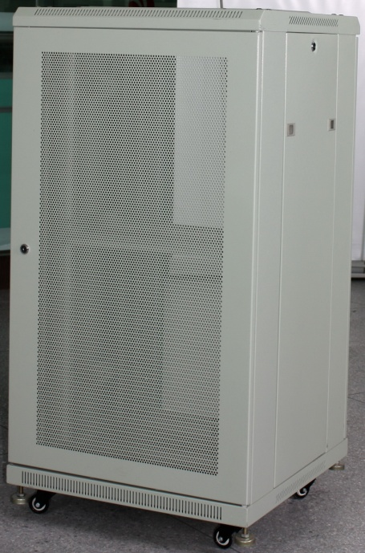
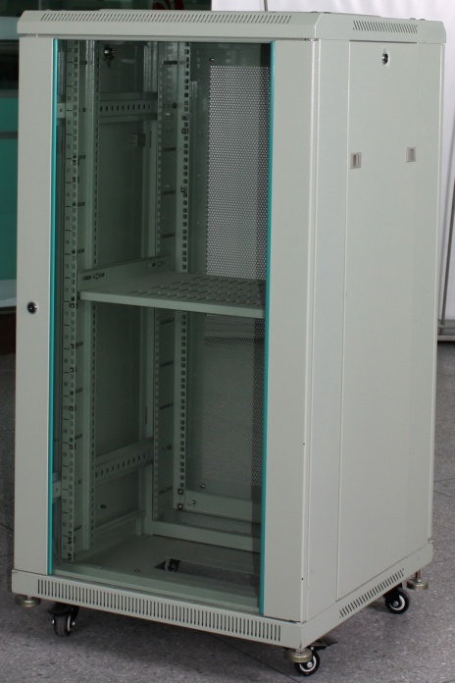

普通网络机柜
拆装
、焊接式机柜图片

Slide 15
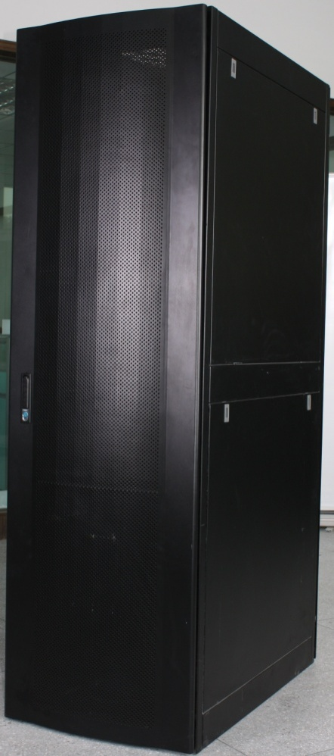
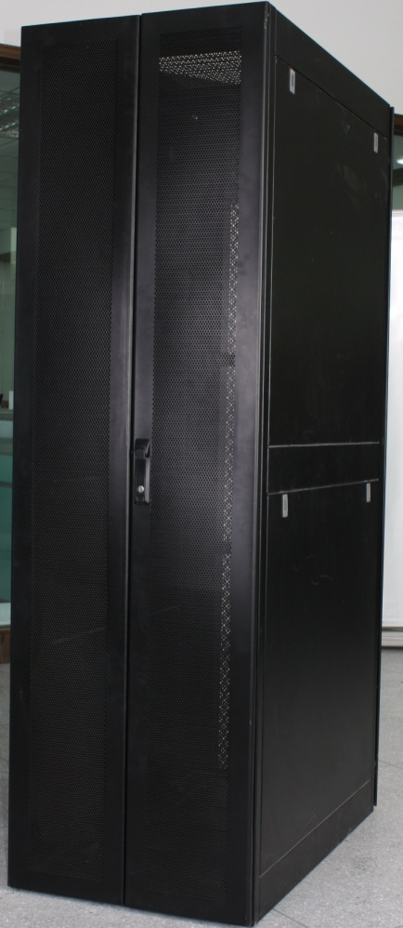
服务器机柜
双开门设计

Slide 16
谢谢

